Slide 1
Планирование экспериментов
Имитационное моделирование компьютерных сетей
Лекция 8

Slide 2
Предыдущие лекции
Что такое модель и моделирование
Что такое «хорошая» модель
Как построить и реализовать дискретно-событийную модель
Как сделать правильные выводы из результатов численного эксперимента
Сегодня: эксперименты редко проводят по одиночке!

Slide 3
Факторы и отклики
Фактор – входной параметр имитационного моделирования, изменение которого имеет смысл с точки зрения целей исследования
Отклик – выходная величина имитационного моделирования, характеризующая поведение системы с точки зрения целей исследования

Slide 4
Классификация факторов
По степени контроля:
  Управляемые (могу изменить)
  Неуправляемые (не могу изменить)
По степени измеримости:
  Количественные (могу выразить числом)
  Качественные (не могу выразить числом)
Как правило предполагается возможность независимого изменения факторов

Slide 5
Типичные вопросы
Как изменяются значения откликов при изменении значений факторов?
Какие факторы сильнее всего влияют на поведение системы?
Какие факторы вообще не влияют на поведение системы?
При какой комбинации факторов система ведет себя оптимальным образом?
При какой комбинации управляемых факторов система минимально чувствительна к изменениям неуправляемых факторов?

Slide 6
Задача планирования экспериментов
Какие эксперименты необходимо провести (значения факторов рассмотреть), чтобы получить нужную информацию о поведении системы?

Slide 7
Простая стратегия: изменение одного фактора за раз
Зафиксируем для всех факторов диапазон допустимых значений и определенные «типичные» значения из этого диапазона.
Для каждого фактора f:
  Не меняя «типичных» значений остальных факторов проведем серию экспериментов с различным значением (уровнем) f из диапазона
Количество экспериментов:
n (# уровней) * k (# факторов)

Slide 8
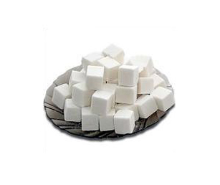


Простая стратегия: изменение одного фактора за раз
Проблема: отклик системы на одновременное изменение нескольких факторов («взаимодействие»)

Slide 9
Лучшая стратегия: перебор всех возможных комбинаций уровней
Зафиксируем для всех факторов диапазон допустимых значений и определенный набор значений (уровней) из этого диапазона.
Для каждой возможной комбинации уровней всех факторов (f₁, … , f_{k}) проведем эксперимент.
Количество экспериментов:
n (# уровней) ^{k (# факторов)}

Slide 10
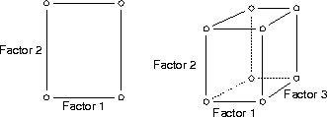
2^{k} факторный план
Простейший и самый популярный полный факторный план.
Для каждого фактора выбирается два уровня: «+» и «-»
По сути – линейная аппроксимация отклика как функции факторов

Slide 11
Как выбирать уровни
Для количественных факторов обычно
f₊ > f₋
Для качественных факторов обычно
f₊ «лучше» f₋
Значения должны быть достаточно близко, чтобы поведение отклика не было существенно нелинейным между f₋ и f₊

Slide 12
Матрица 2^{k} факторного плана
k = 2
k = 3
# | f1 | f2
1 | + | +
2 | + | -
3 | - | +
4 | - | -
# | f1 | f2 | f3
1 | + | + | +
2 | + | + | -
3 | + | - | +
4 | + | - | -
5 | - | + | +
6 | - | + | -
7 | - | - | +
8 | - | - | -

Slide 13
Главный эффект
Главный эффект фактора f – средняя (по уровням остальных k-1 факторов) величина изменения отклика при переходе фактора f с уровня «-» на уровень «+» при прочих равных.

Slide 14
Вычисление главного эффекта
# | f1 | f2 | f3
1 | + | + | +
2 | + | + | -
3 | + | - | +
4 | + | - | -
5 | - | + | +
6 | - | + | -
7 | - | - | +
8 | - | - | -
e1 = ¼ {(R1 – R5) +
(R2 – R6) +
(R3 – R7) +
(R4 – R8)} =
¼ {R1 + R2 + R3 + R4 –
R5 – R6 – R7 – R8}

Slide 15
Вычисление главного эффекта
e_{f} = 1/2^{k-1} Σ_{i} P_{fi} R_{i},
Где e_{f} – главный эффект фактора # f,
P_{fj} – коэффициенты матрицы плана и
R_{i} – значение отклика, полученное в эксперименте # i.

Slide 16
Взаимодействие двух факторов
Взаимодействие двух факторов f1 и f2 – половина разницы среднего эффекта f2 при f1 = «+» и среднего эффекта f2, при f1 = «-».

Slide 17
Графический анализ
График взаимодействия (interaction plot)
«Сладость»
(отклик)
Помешать
Не мешать
1
3
Количество кубиков сахара

Slide 18
Вычисление взаимодействия двух факторов
# | f1 | f2 | f3 | f1 * f2
1 | + | + | + | +
2 | + | + | - | +
3 | + | - | + | -
4 | + | - | - | -
5 | - | + | + | -
6 | - | + | - | -
7 | - | - | + | +
8 | - | - | - | +
e12 = ½ {
½ (R1 + R2 – R3 – R4) –
½ (R5 + R6 – R7 – R8)} =
¼ (R1 + R2 – R3 – R4 –
R5 – R6 + R7 + R8)
e_{nm} = 1/2^{k-1} Σ_{i} P_{ni} P_{mi} R_{i}

Slide 19
Основная проблема полных факторных планов
Очень много экспериментов ☹
Кстати, не забыть вычислить доверительные интервалы для оценок главных эффектов и взаимодействий. Простейший способ – повторить весь план N раз. Еще больше экспериментов.

Slide 20
2^{k-p} факторный план
Идея – оставить только 1/2^{p} часть строк полного факторного плана (экспериментов). Если оставшиеся строки выбраны правильно, то получится вычислить оценки главных эффектов и, возможно, взаимодействий.

Slide 21
Пример: 2³⁻¹ факторный план
# | f1 | f2 | f3
1 | + | + | +
4 | + | - | -
6 | - | + | -
7 | - | - | +
Сбалансированность – в каждом столбце осталось 2 плюса и 2 минуса
Невырожденность – все столбцы различаются
Можно вычислить главные эффекты, например,
e1 = ½ (R1 + R4 – R6 – R7)

Slide 22
Смешивание эффектов
# | f1 | f2 | f3 | f1 f2 | f2 f3 | f1 f3
1 | + | + | + | + | + | +
4 | + | - | - | - | + | -
6 | - | + | - | - | - | +
7 | - | - | + | + | - | -
Невозможно разделить e₁ и e₂₃, e₂ и e₁₃, e₃ и e₁₂
Разрешающая способность плана: такое X, что эффекты степени n и m не смешиваются при
n + m < X
Разрешающая способность примера – III (т.е. три)

Slide 23
Дизайны для большого количества факторов
Возможные стратегии:
  Уменьшить количество экспериментов (насыщенные и сверхнасыщенные планы)
  Уменьшить количество факторов

Slide 24
Планы Плакета-Бермана (Plackett-Burman)
Количество экспериментов k + 1
k+1 должно делиться на 4
Все столбцы сбалансированы и невырождены
Все комбинации любой пары факторов («++», «+-», «-+», «--») встречаются в плане одинаковое число раз
Разрешающая способность = 3
См. пример плана 2³⁻¹ выше

Slide 25
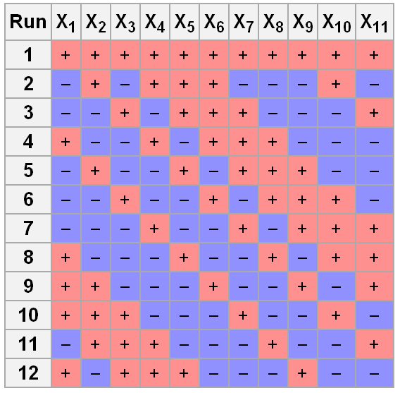
План Плакета-Бермана, k = 11

Slide 26
Случайно уравновешенные сверхнасыщенные планы
Сверхнасыщенный план – количество экспериментов меньше количества факторов
Простой способ – случайным образом заполнить матрицу плана «+» и «-» так, чтобы все столбцы были независимыми и уравновешенными.

Slide 27
Стратегии уменьшения количества факторов
Использовать насыщенные или сверхнасыщенные планы для определения несущественных факторов. Зафиксировать значения несущественных факторов при дальнейшем анализе. Уточнить план.
Разбить все факторы на группы по смыслу, заменить всю группу единственным составным фактором. Определить несущественные группы, зафиксировать значения несущественных факторов, детализировать набор факторов.

Slide 28
и это только самые азы планирования экспериментов…

Slide 29
Запомнить
Факторы и отклики. Задача планирования экспериментов
2^{k} факторные планы. Матрица плана, главный эффект, взаимодействие факторов
2^{k-p} факторные планы. Смешивание эффектов, разрешающая способность плана
Насыщенные и сверхнасыщенные планы
Стратегии уменьшения количества факторов

Slide 30
Прочитать
Кельтон-Лоу, глава 12

Slide 31
На следующей лекции
В следующий вторник лекции не будет!
Через две недели приступаем к
моделированию компьютерных сетей.
Зачет предварительно 20 декабря

